Slide 1
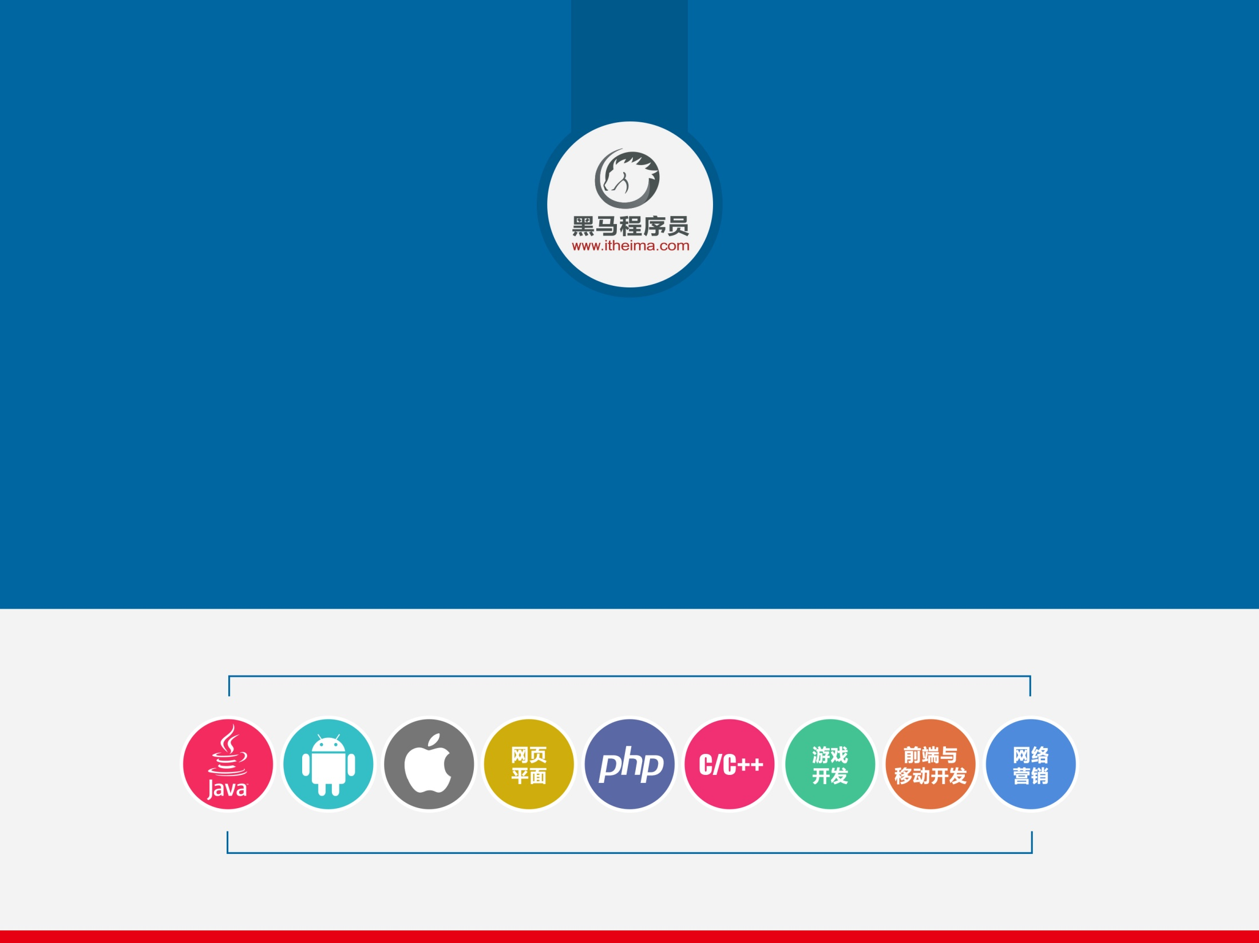
面向对象基础

Slide 2
前奏

Slide 3
课程目标
复习JS基础知识点
重复乃学习之母
要想熟练掌握一 个知识点需要多次的重复
面向对象知识
面试题目讲解
提升大家的理论高度
面试毕竟都是理论

Slide 4
理论的重要性
教学目标：
让学生明白理论的重要性，
夸张来说：相对于进入一家企业而言，学习的特效一点用没有

Slide 5
理论的重要性
前面写了很多特效，但是想要面试成功一些企业是远远不够的，因为面试基本上都是考察理论基础。
大家不要想着在这四个月实践，写特效的能力会很高，没3年经验，实践能力是很难提到到一个高度的。
所以我们出去首先要成为理论巨人，才能通过人家公司的面试，公司一般都是通过面试你的理论能力，因为实践可以通过后天慢慢来培养，如果你连理论都不会，那么你连进人家公司的机会都没有。

Slide 6
简单说下你对函数的了解
答案：我不会说，我只会用
函数有名称，参数，这样回答等于没说，那怎么说呢？
简单说下你对面向对象的理解
简单说下你对原型链的理解
简述你对JS中继承的理解
像这样的面试题，你前面不管做多少特效，写多少代码你都回答不好，因为你压根没有这方面的理论基础，也就是内功
除非你是万中无一的绝世好运+绝世高手，获得了独孤九剑，可以没有内功，也能无敌。

Slide 7
理论面试题比重
99.999999%
理论不懂，你连企业的大门都进不去
实践可以后天在项目中慢慢培养，但是如果没有理论基础，你连实践的机会都没有
必须成为理论巨人

Slide 8
课程基础
能够开发基本的特效
以后我们所有的案例都是建立在大家已经可以写出网上各种特效了：
京东
百度
新浪
。。

Slide 9
主题：生活中的对象
教学目标：
从生活中理解对象的好处

Slide 10
买早餐
早上起床想吃煎饼：
第1种情况：洗脸、刷牙、穿好衣服、鞋子出去煎饼摊买一套
第2种情况：找宿舍的一个哥们帮我带一套回来
第2种情况总结就比第一种情况节省了我的时间，赞!

Slide 11
去中关村买电脑
方案1：我查找要买的电脑型号、配置、价钱
取钱
坐地铁到中关村
跟店主讨价还价
被骗
方案2：让熟悉行情的吕超（对象）替我去买
选择方案2的话就可以节省我的时间

Slide 12

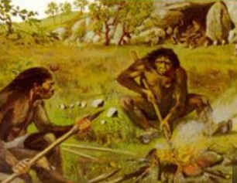
点根烟
点根烟：
钻木取火（麻烦）
使用打火机(只需要知道如何使用打火机就可以了，无须知道打火机如何制造的)

Slide 13
第四次世界大战
小米加步枪
使用机器人，无人战机，当所有的机器人士兵打完了，也就宣告了战争成败，不再有人的伤亡
总结：人类无须自己用肉体去打仗，只需要学会操纵控制各种工具就可以了。士兵无需知道枪炮，机器人，无人战机等是如何制造的。

Slide 14
总结
这几个案例的本质其实都反映了找个工具（对象）帮我做事儿
这其实就是面向对象的体现
对象就像一个工具一样，每个工具都可以帮助我们实现某些功能。比如打火机可以生火。我们需要火只需要学会使用打火机就可以了。
我只需要知道工具是如何操作的就可以了，而不用知道工具是如何制造的。

Slide 15
总结 万物皆对象
我们生活中遇到的一切都是一个对象：
人
电脑
手机
动物
植物
山河。。。
小王是人，老师是人，我们都是人，为什么呢？因为我们有某些共性。

Slide 16
主题：代码体会面向对象好处
教学目标：
通过比较传统方式和面向对象方式体会面向对象的好处

Slide 17
演示为主

Slide 18
前面我们大概看了别人写的很多对象
是不是方便了我们的开发工作。
其实学习js就是学习各种工具包，然后使用工具包开发
那么我们也可以采用对象的方式来编程。
以前我们都是将所有代码写在一起
以后我们可以这样来编程：
先分析需要哪些工具包
然后依次开发每个工具包
然后再使用已经写好的工具包实现我们想要的功能

Slide 19
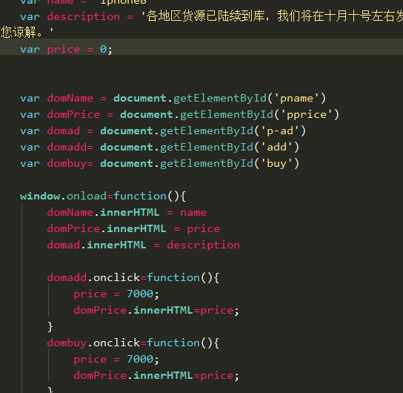
传统方式

Slide 20
传统开发四要素 – 牢记
定义变量保存数据
获取元素
绑定元素
绑定事件

Slide 21
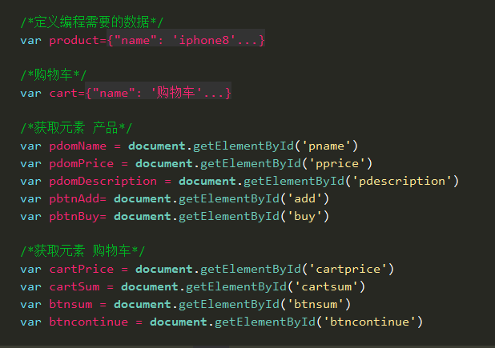
传统方式 – 使用json保存数据

Slide 22
传统方式开发存在的缺点
将代码都写在一起，一坨一坨的，如果代码量很庞大，每次修改都要先读懂整个代码。维护起来很麻烦。

Slide 23
使用工具包形式
我们首先定义两个工具包：产品，购物车来保存和产品，购物车相关的一些工具。
我们暂时不考虑工具如何编写

Slide 24
对象方式开发思路
先思考需要几个工具包
开发工具包（就是开发一个一个小函数）
使用工具包中的工具组织代码
先宏观思考，在考虑细节

Slide 25
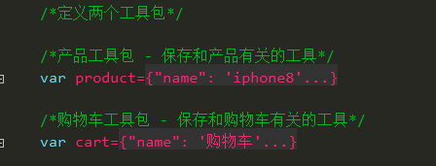
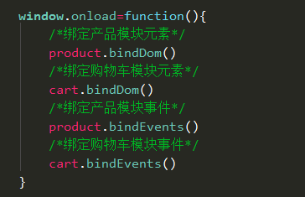
使用工具包形式开发代码

Slide 26
引导主动思考
请同学比较二种实现方式，第二种相对第一种有什么不同，有什么好处？

Slide 27
比较
传统方式：直接写细节
对象方式：宏观思考，再写细节

Slide 28
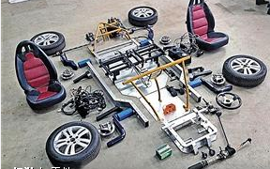
传统方式和对象方式对比
整个代码就是一坨坨的，不可分割
对象方式主张先生产一个一个的零件，然后基于这些零件组装产品

Slide 29
制造 和组装
相对于生产汽车：
传统方式：直接制造，没有零件的概念，一切都偶合在一起，无法拆卸，一处坏，整体全坏
对象方式：先将制造汽车模块化，零件化，制造汽车其实不是制造，而是组装

Slide 30
好处总结
将代码分类管理
将产品相关代码放在一起
将购物车相关代码放在一起
使用的时候只需要使用某个工具即可
将一坨代码用函数包装起来，看做一个整理
代码清晰
容易维护
容易发现问题
代码可读性好
易于团队化作战 – 一个制造工具，一个使用工具
更多好处等待大家发现

Slide 31
引出面向对象编程概念
面向对象编程就是先把工具包开发出来，这些工具包中包含很多小工具。
然后我们使用一个一个工具将整体功能就像搭积木一样搭建出来，而不是一句一句的，一坨一坨的毫无组织，毫无纪律的编写代码。

Slide 32
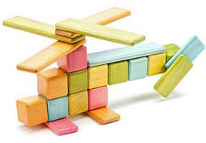
搭积木编程

Slide 33
那么如何自定义工具包呢？？
前面我们知道工具包中一般包含很多工具，工具可以是属性，也可以是函数，那么如何知道一个工具包该有哪些属性和方法呢？
首先先让我们看看生活中的对象

Slide 34
我们先学习下面向对象的基础知识之后再最终完善这个案例

Slide 35
主题：如何定义对象

Slide 36
万物皆对象
我们生活中遇到的一切都是一个对象：
人
电脑
手机
动物
植物
山河。。。
小王是人，老师是人，我们都是人，为什么呢？因为我们有某些共性。

Slide 37
分析人的共性
特性：姓名，年龄，身高，性别
行为：吃喝拉撒 打架骂人放屁。。。

Slide 38
分析学生的共性
特性：姓名，年龄，性别，学生编号，学生座位号
行为：上课，逃学，回答问题，上课睡觉，八卦老师，评论老师，考试，作弊，在椅子上刻字:早，到此一游，I LOVE 圈圈

Slide 39
QQ好友
特性：头像，状态，个性签名
行为：上线，下线，发消息，拉黑

Slide 40
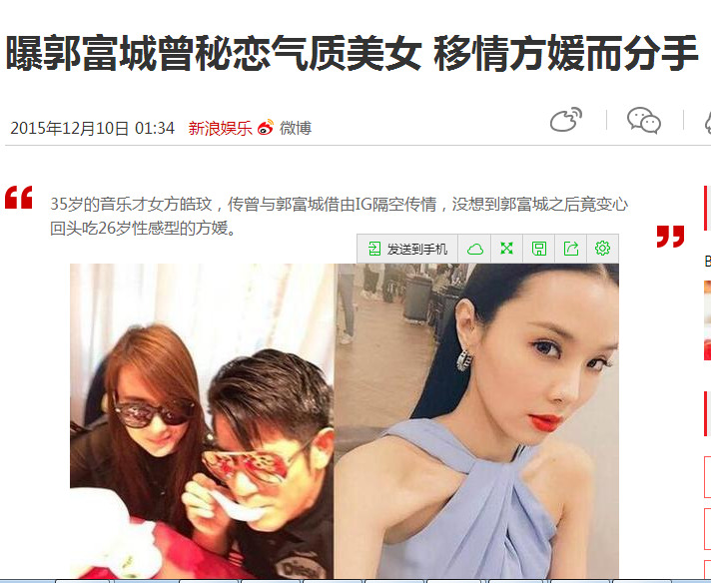
练习
分析新闻的属性和特征

Slide 41
分析网站开发中对象的属性和方法
教学目标：从生活中的对象发现如何寻找对象的属性和方法

Slide 42
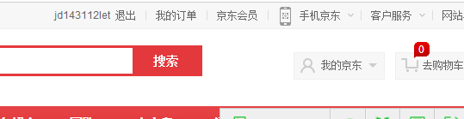
京东--用户
属性：姓名，登录名，密码，邮件，手机号
特性: 登陆，推出，修改密码，修改用户信息

Slide 43
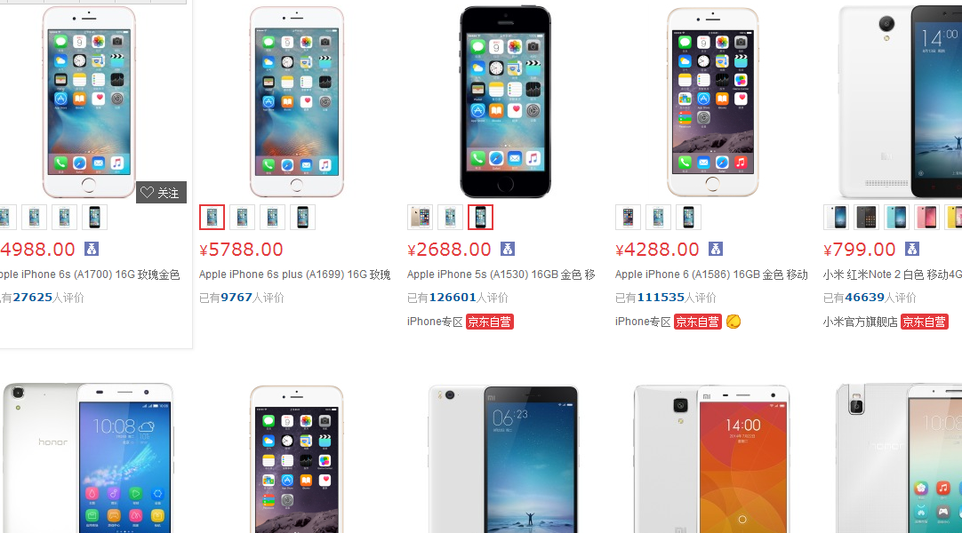
分析京东--产品的共性
特性：名称，价格，图片，描述，评论
行为：购买，加入购物车，评论，退货

Slide 44
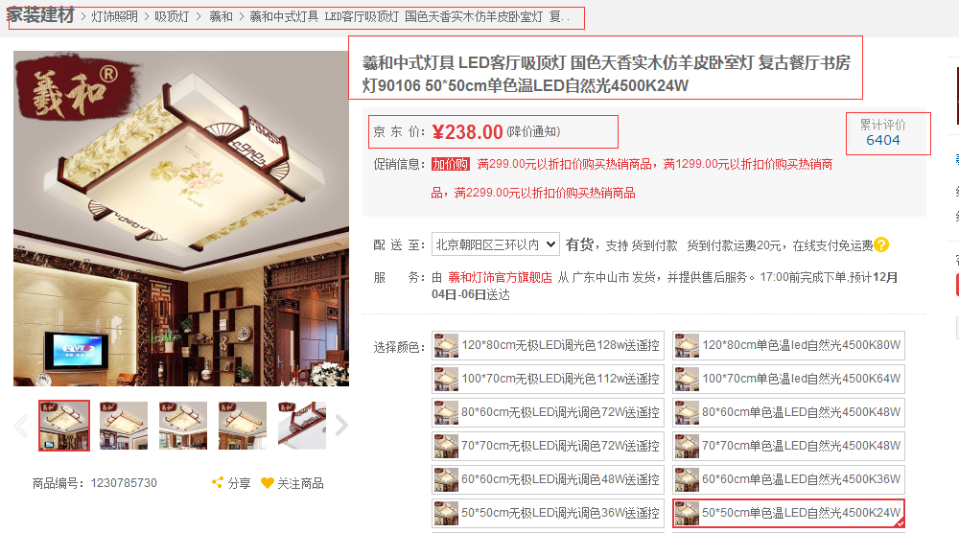
产品对象

Slide 45
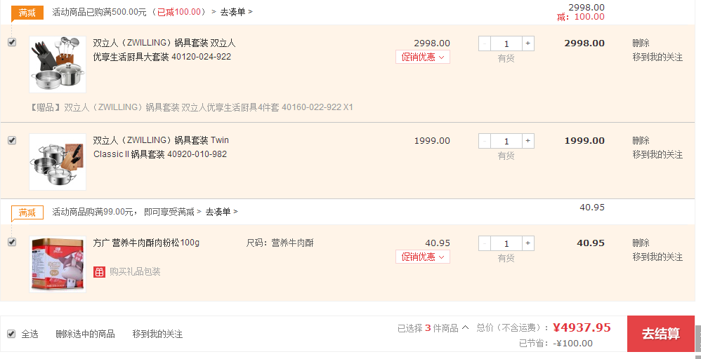
京东 - 购物车
特性：产品列表 总价格 购买的产品个数
行为：结算，删除产品，清空购物车

Slide 46
主题：用代码如何实现对象

Slide 47
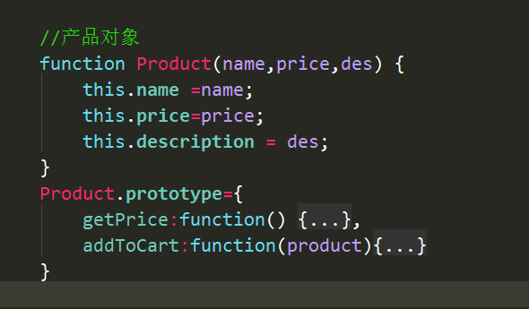
产品对象

Slide 48
属性和方法
特性：我们一般将特性称之为属性
行为：称之为方法--其实就是一个函数

Slide 49
语法规范
我们一般将属性放在上面，方法放在下面
这个是固定用法
上面的这个容器叫构造函数，又叫构造对象，专门放置属性
下面的这种写法叫原型对象，专门放置方法
后面我们讲解和这个格式有关的一切理论，课程的深度应该会强过将来面试你的人，就看你能理解几成。

Slide 50
属性定义两种方式
this.xx='默认值'
函数传参方式

Slide 51
方法定义的两种方式
person.prototype={}
person.pertotype.add=function(){}

Slide 52
术语总结 - 小名和学名
构造函数
原型对象
属性
方法

Slide 53
练习
代码实现新闻对象

Slide 54
面向对象编程误区

Slide 55
面向对象编程语法规范不重要，
重要的是编程思维
给你任何一个物体，你能用对象思维分析出来
分析的时候不是随便分析的，是根据需求来定的

Slide 56
按需分析，而不是乱分析
新闻，我页面只显示标题，时间，内容等，新闻还有新闻记者，新闻撰稿人，新闻摄影师等属性，由于页面没有显示这些，我们就不给这个新闻对象添加这些属性

Slide 57
主题：如何使用我们定义好的对象

Slide 58
抽象和具体
我们前面定义好的对象是抽象的，
无法直接使用，我们只能使用具体的。
那么什么是抽象，什么是具体呢？？

Slide 59
问题
同学们知道有哪些水果？
香蕉
苹果
菠萝
荔枝
水果是抽象的，具体的某个水果是具体的

Slide 60
人是抽象，而具体的某个人是具体的
人只是一个概念，泛称，看不见摸不着
而某个人可以看见，可以摸得着，比如我就是一个人，大家能看见，能摸得到吧
学生是抽象的，具体的某个学生是具体的
学生是一个概念，泛称，看不见，摸不着
而小王是一个学生，可以看得见，摸得着

Slide 61
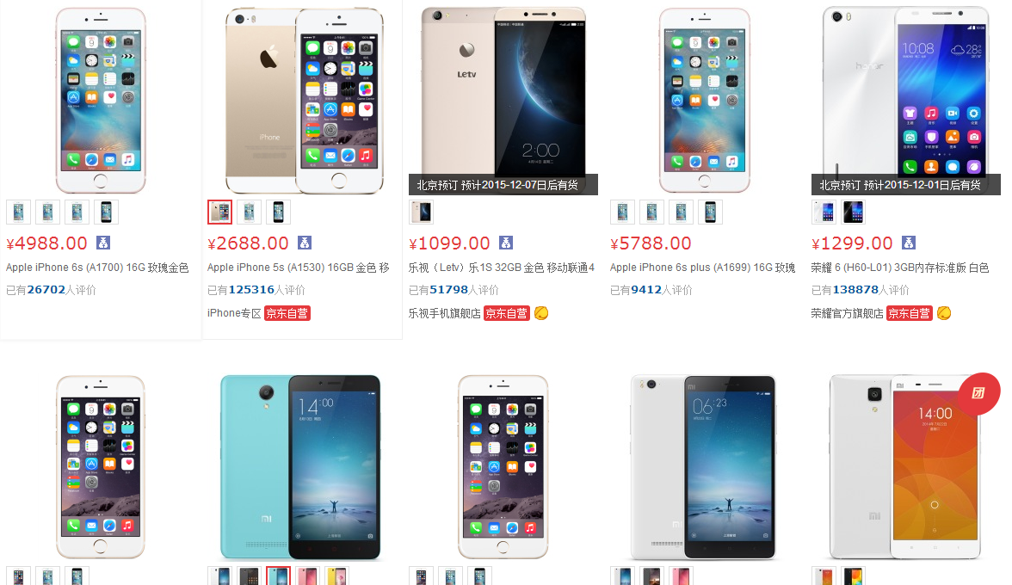
产品的抽象和具体
产品是抽象，每个产品是具体
抽象的东西是看不见摸不着的，我们无法使用，我们只能使用具体的，那么如何具体化某个产品呢

Slide 62
使用产品对象
这里我们具体化了一个苹果iphone手机，价格是6000元，然后我们通过点语法访问对象中的属性和方法

Slide 63
使用对象中的工具方法1
定义属性规范：this
对象属性赋值：iphone.name=''
添加一个属性
修改一个属性的值

Slide 64
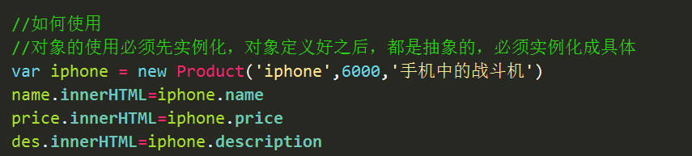
参数方式

Slide 65
总结
先实例后使用
访问成员（属性，方法）点语法
zhangsan.propertyName
zhangsan.methodName();

Slide 66
主题：简单的商城例子将前面的知识串起来

Slide 67
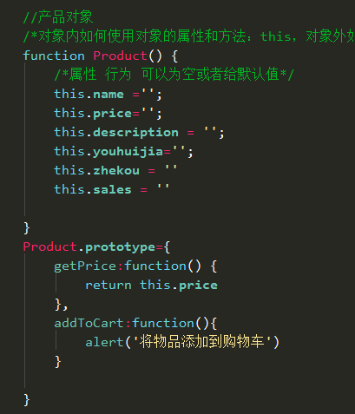
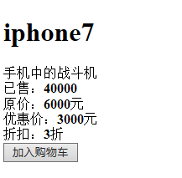
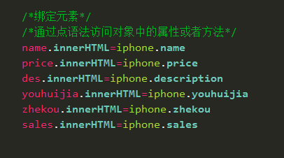
面向对象的简单运用

Slide 68
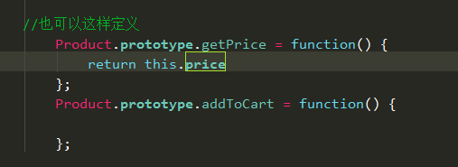

Slide 69
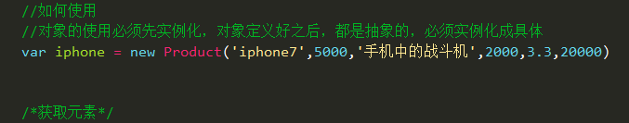
函数方式写法

Slide 70
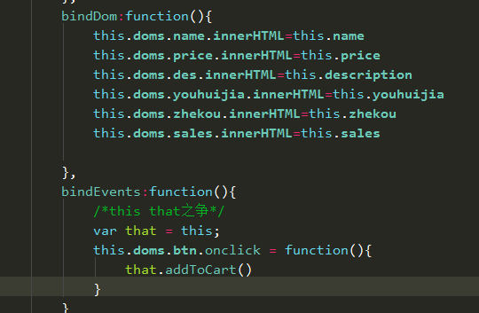
添加其他一些方法

Slide 71
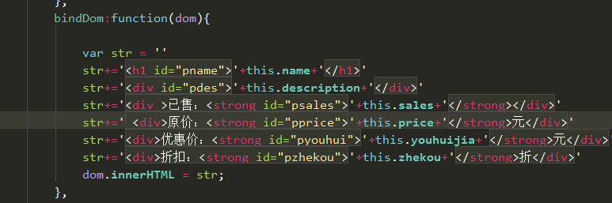
另外一种绑定方式
豆豆加加法则

Slide 72
练习 新闻

Slide 73
总结 - 类，实例术语的引入
抽象 -- 类
具体 -- 实例
具体化的过程又称之为‘实例化’
类可以有多个实例
人有很多人
学生有很多
产品可以有多个产品

Slide 74
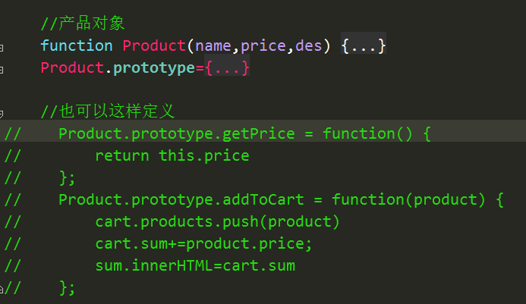
总结2 -- 原型方式定义对象语法
定义规范
使用规范

Slide 75
奇怪的书写方式
这就和：
汉字为什么这么写
英文单词为什么写
阿拉伯数字的1为什么这么些而不是其他写法
道理是一样的，这是一种固定书写格式
明天的课程我们会对这个写法抽丝拨茧，从里到外了解其所有知识点，所有可能的面试题

Slide 76
主题：对象开发列表页

Slide 77
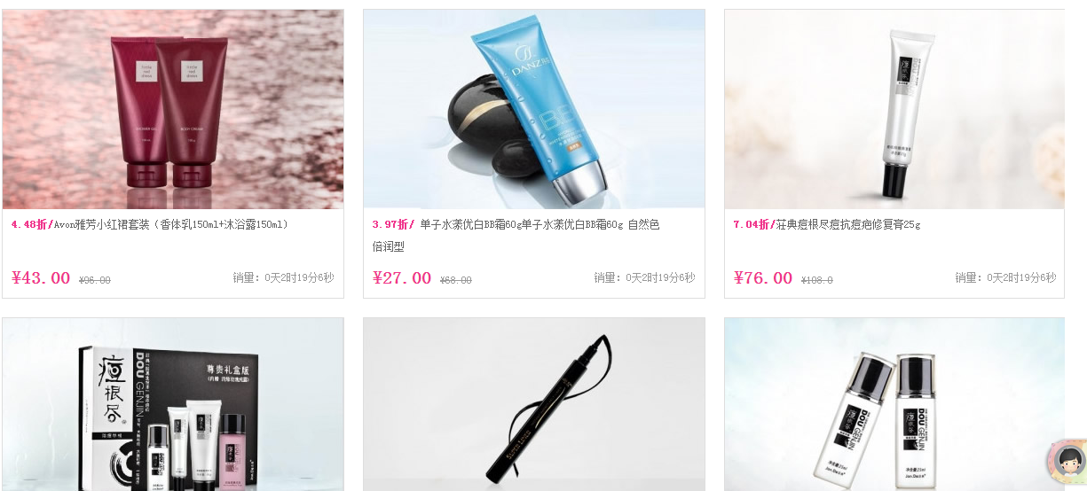
面向对象的简单运用-多个产品对象

Slide 78
开发思路
先开发单个产品对象
然后将单个对象看成一个整理遍历即可。

Slide 79
主题：对象的字面量形式
教学目标：
比较json字面量对象和json协议
了解数据是如何传输的
了解序列化和反序列化

Slide 80
引入
前面我们学习了json对象，其又称之为对象的字面量形式
他是面向对象的一种简化写法，是对象的一个实例，所以我们前面使用json字面量的时候无需实例化了。

Slide 81
JSON对象定义
JSON全称为JavaScript对象简单表示法(JavaScript Object Notation)
即通过字面量来表示一个对象，
从简单到复杂均可使用此方式。

Slide 82
字面量创建的对象和json对象区别
js对象
var objectLiteral = {
name: "Objector.L",
age: "24",
special: "JavaScript",
sayName: function() {
return this.name;
}
};
Json对象
var jsonFormat = {
"summary": "Blogs",
"blogrolls": [
{
"title": "Explore JavaScript",
"link": "http://example.com/"
},
{
"title": "Explore JavaScript",
"link": "http://example.com/"
}
]
};

Slide 83
Json区别的理论知识
Json虽然语法规则要求加个””，但是其实不加也是正确的。
由于js语法不是很严谨，以后我们不用过于纠结这些小细节
以后统一将json对象，json字面量，对象的字面量形式看成是一回事

Slide 84
JSON字面量的好处
可以减少中间变量，使代码的结构更加清晰，也更加直观。
而不必通过类来进行实例化，大大的提高了编码的效率。

Slide 85
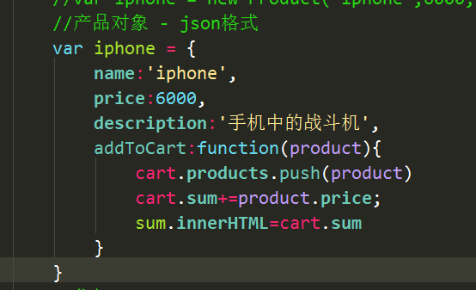
使用json定义产品对象

Slide 86
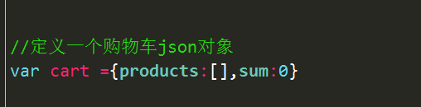
使用json形式定义购物车对象

Slide 87
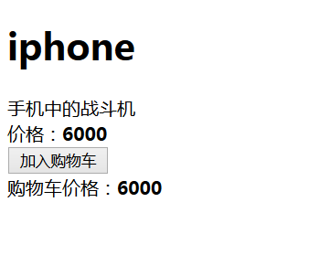
完善整个功能

Slide 88
json协议和json对象
教学目标：
比较json字面量对象和json协议
了解数据是如何传输的
了解序列化和反序列化

Slide 89
面试题
什么是json协议
json和json对象的区别
xml协议和json协议的优缺点比较

Slide 90
json协议
我们在ajax知道，后台返回给我们的是json字符串。
这个json协议和json对象是什么关系呢？

Slide 91
比较
JSON协议事实上已经作为一种前端与服务器端的数据交换格式，是一种国际标准。他不是语言，他只是一个规范，按照这种规范写法就能实现数据传递。

Slide 92
复习ajax于json字符串
ajax，后台一般传递给我们的数据格式是json字符串，我们拿到数据之后，将其转化成json对象，再做其他处理

Slide 93
将json对象转化成json字符串
var a={"name":"tom","sex":"男","age":"24"};
var b='{"name":"Mike","sex":"女","age":"29"}';
JSON.stringify(obj)将JSON转为字符串
var aToStr=JSON.stringify(a);
alert(typeof(aToStr)); //string

Slide 94
将json字符串转化成json对象
var a={"name":"tom","sex":"男","age":"24"};
var b='{"name":"Mike","sex":"女","age":"29"}';
通过eval() 函数可以将JSON字符串转化为对象。
JSON.parse(string)将字符串转为JSON对象；
var bToObj=JSON.parse(b);
alert(typeof(bToObj));//object

Slide 95
json是数据传输通用协议

Slide 96
为什么呢
为什么后台给我们的是json呢？？

Slide 97
什么是协议
USB接口是一个协议，只要大家按照这个协议生产USB优盘，鼠标，键盘，就可以被电脑识别
同样的，json是一个协议，只要我们将数据转换成这个格式，就能实现传输，至于如何传输的，这属于网络学科的范畴

Slide 98


数据传输协议
将二进制反序列化成xml json字符串
服务器
序列化成xml json字符串然后再转成二进制
数据传输
序列化成xml json字符串然后再转成二进制
224.123.435.134
www。sina
数据传输层
将二进制反序列化成xml json字符串
Ip其实就是地址
域名其实就是别称，因为数字难以记住
嘻嘻 不约
妹妹，约吗

Slide 99
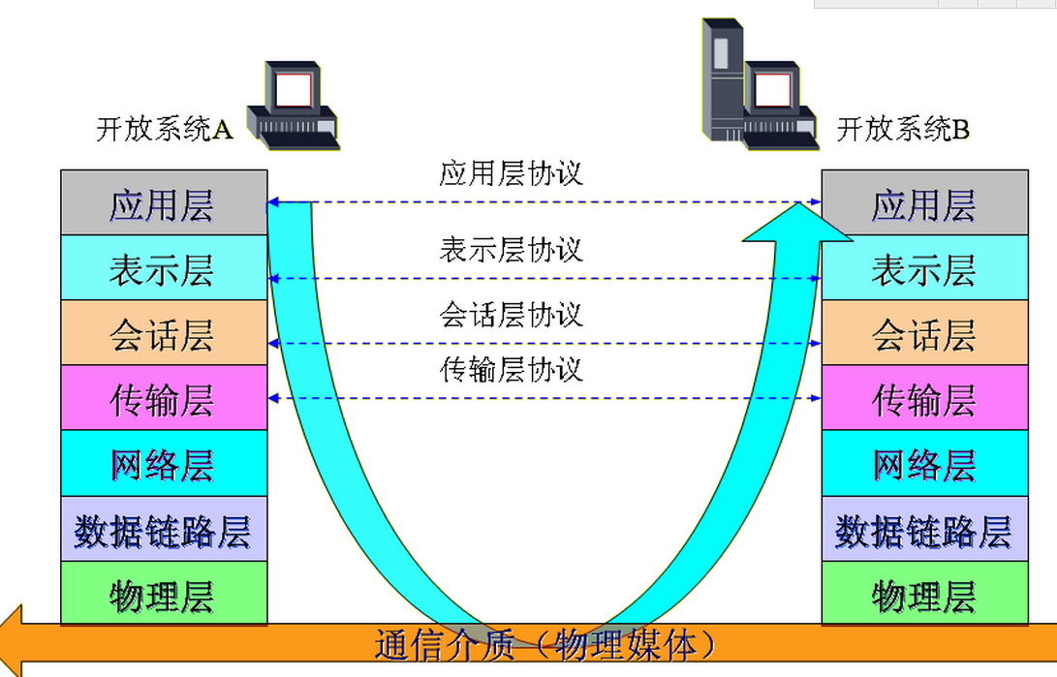
QQ消息传递原理

Slide 100
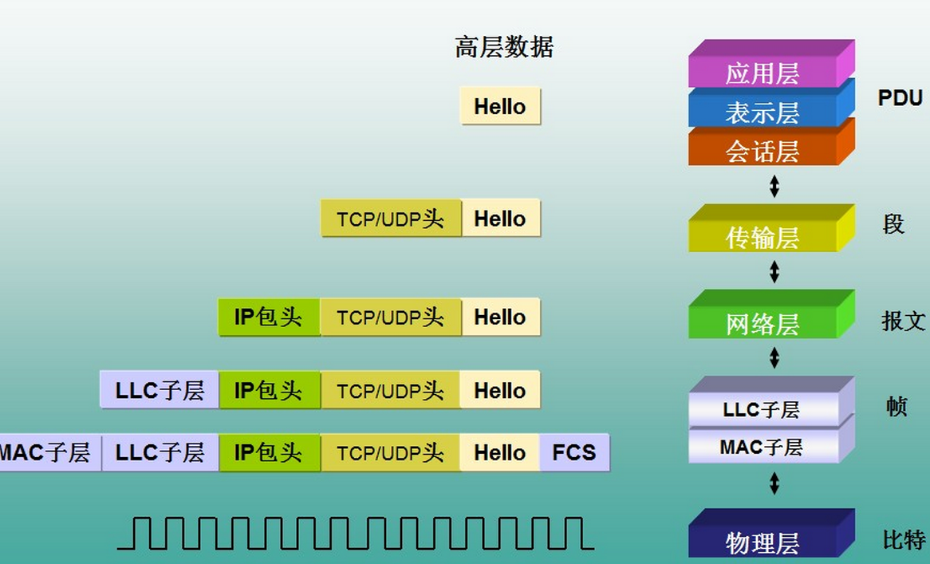
数据传输 TCP/IP 网络
谁负责：华为，思科 ，3com公司

Slide 101
XML协议
教学目标：了解xml，知道xml和json的区别

Slide 102
json是一种网络通用协议
更为通用的xml协议
面试的时候面试题目：
什么是xml，xml作用，和json的区别

Slide 103
为什么需要学习
有的同学说，现在流行json了。。
Xml就类似C C++语言，虽然有更优秀的java语言，但是目前业界排行榜依旧是C C++(java而是C++演变而来)
因为这些是核心，是不变的东西，
而json是基于xml演化而来的，以后会被另一个取代，但是xml作为所有一切的灵魂人物是不会变化的
关键不是学会这个技术，而是学会自学能力，以后可能会出现一种新的json，你很快就能学会
还有HTML Android IOS widows8前端界面全是xml
如果从整个互联网来看 xml占据80% json20%
单从js来看： json：55% xml 45%

Slide 104
什么是XML
Xml只是描述数据的一种结构，比如大家常用的html就是采用这种结构描述的。。

Slide 105
Html就是一种xml结构
<html> 根元素 树根
<body> 元素 枝干
<button id=‘btn’ name=‘mybtn’> 属性 叶子
</button>
<button id=‘btn2’ name=‘mybtn2’>
</button>
</body>
</html>
有开就有闭

Slide 106
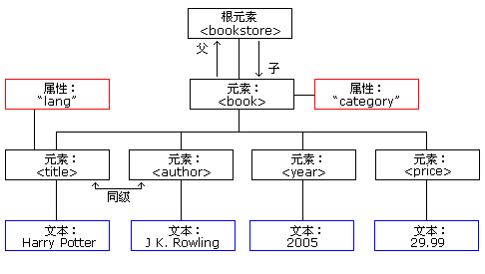
XML作用
树结构存储数据
文本数据库
统一通信协议
不同平台之间通讯
零基础只需要记住三个字： 树结构

Slide 107
XML的重要性之最 –统一通信协议c
不同语言，不同系统，不同设备之间共同的语言 – XML，就类似世界通用语言英语
重要性是世界级别的。。。
互联网发展速度很快，起初诞生了很多语言，之后出现了用不同语言开发的各种系统，刚开始这些语言，系统之间无法沟通。
后来W3C标准组织规定了一种语言XML作为互联网世界通用语言，，任何系统要和其他系统沟通就必须先转换成xml，发给另一个系统

Slide 108
Xml作用之最 –描述整个互联网世界
Xml的重要性：
互联网世界皆xml
Html是xml（大家只需要知道html是xml的一种结构即可）
Android手机开发前端xml
IOS手机开发前端xml
Json – 特殊的xml
Web service服务
Restful服务
云计算

Slide 109
前后台沟通的桥梁xml json
既可以用json 也可以用xml
Web前端开发 json更流行

Slide 110
XML 树结构
第一行是 XML 声明
它定义 XML 的版本 (1.0) 和所使用的编码(ISO-8859-1 = Latin-1/西欧字符集)。
根元素
下一行描述文档的根元素（像在说：“本文档是一个便签”）：<note>
子元素
接下来 4 行描述根的 4 个子元素（to, from, heading 以及 body）：
<to>George</to>
<from>John</from>
<heading>Reminder</heading>
<body>Don't forget the meeting!</body>
根元素结尾
最后一行定义根元素的结尾：
</note>

Slide 111
XML 语法规则
所有 XML 元素都须有关闭标签
XML 标签对大小写敏感
XML 必须正确地嵌套
XML 文档必须有根元素
XML 的属性值须加引号

Slide 112
案例 用xml描述新浪新闻
<?xml version="1.0" encoding="ISO-8859-1"?>
<News>
<head>
<title>今日新闻热点</title>
</head>
<body>
<head>
<h11>习近平给在德国留学人员回信</hl1>
</head>
<by>
<bytag>新华网</bytag>
</by>
<date>
<location>北京</location>
<date>2013年1月17号</date>
</date>
</body>
</News>

Slide 113
xml json区别
相同点：
都是一种通用协议
都可以用来描述数据
不同点：
JSON相对于XML来讲，数据的体积小，传递的速度更快些。
xml专用带宽大，json占用带宽小
json没有xml这么通用
json可以和js对象互相转换，和js是天生的一对，因此广泛用于前端开发
XML已经被业界广泛的使用，而JSON才刚刚开始，但是在Ajax这个特定的领域，未来的发展一定是XML让位于JSON。到时Ajax应该变成Ajaj(Asynchronous Javascript and JSON)了

Slide 114
5 总结对象的三个作用

Slide 115
保存一些常用的工具来简化我们的开发工作
描述数据
面向对象编程

Slide 116
保存一些常用的工具来简化我们的开发工作
把和某个主题有关的功能等放在一起，统一管理。
比如浏览器分成window对象，document对象
分别放置了和这个对象有关的一些操作
我们不用关心实现细节，直接使用。

Slide 117
document.getElementById封装

Slide 118
代码
Var json = {属性：‘value’，fn：function（）{}}；

Slide 119
对象的作用2 - 描述数据

Slide 120
对象的作用3 - 面向对象编程
前面我们讲了大量的面向对象编程

Slide 121
最终案例

Slide 122
6 复习

Slide 123
复习
基础
内置对象
DOM对象
BOM对象
面向对象编程
对象的好处
如何提炼属性和方法
对象的三个应用场景

Slide 124
作业
使用面向对象开发 PC端 - 购物车页面
使用面向对象开发 移动端 - 购物车页面

Slide 125
